Slide 1
SUBASTA EN SOBRE CERRADO BIENES DEVOLUTIVOS INSERVIBLES
CAMION DODGE
ETRI-00272 – OSJ 557
CENTRO DE INVESTIGACIÓN LA SUIZA
AÑO 2022

Slide 2
Camión DODGE – OSJ 557
Estado del Camión según concepto técnico
Camión presenta deterioro, cuenta con tiempo de funcionamiento de 42 años
El automotor se encuentra en malas condiciones de carrocería, motor, cabina y a nivel general de latonería que está corroída..

Slide 3
Convocatoria en sobre cerrado
CRONOGRAMA
FECHA APERTURA DE LA SUBASTA | 29 de abril de 2022
INICIO DE CONVOCATORIA | 27 de Mayo de 2022
VISITA DE INSPECCIÓN | 10 de Junio de 2022
CIERRE DE CONVOCATORIA | 17 de Junio de 2022
La venta de bienes esta estipulada por lotes e ítems, a través de SUBASTA en sobre cerrado, la cual debe ser radicada en la oficina de Gestión Documental del Centro de Investigación LA SUIZA, ubicada en el Km 32 Vía al Mar, Rionegro – Santander hasta las 3:30 p.m. del día 17 de junio de 2022. La visita para conocer el estado del se podrá realizar el día 10 de junio de 2022, entre las 8:00 a.m. - 12:00 m. y de 1:00 p.m. - 3:30 p.m., en las instalaciones de Agrosavia C.I. La Suiza. Para solicitar cita de verificación debe dirigir la solicitud al correo lflorez@agrosavia.co indicando nombre, teléfono de contacto y posibles horarios de asistencia.
Todos los gastos generados para la visita y el transporte de los elementos deberán ser asumidos por el interesado. Para mayor información contactar a DIEGO MAURICIO ROLDAN, INGRID JULIETH FIERRO Y/O LIZETH TATIANA FLOREZ a los siguientes correos electrónicos – dmroldan@agrosavia.co/ ifierro@agrosavia.co lflorez@agrosavia.co.

Slide 4
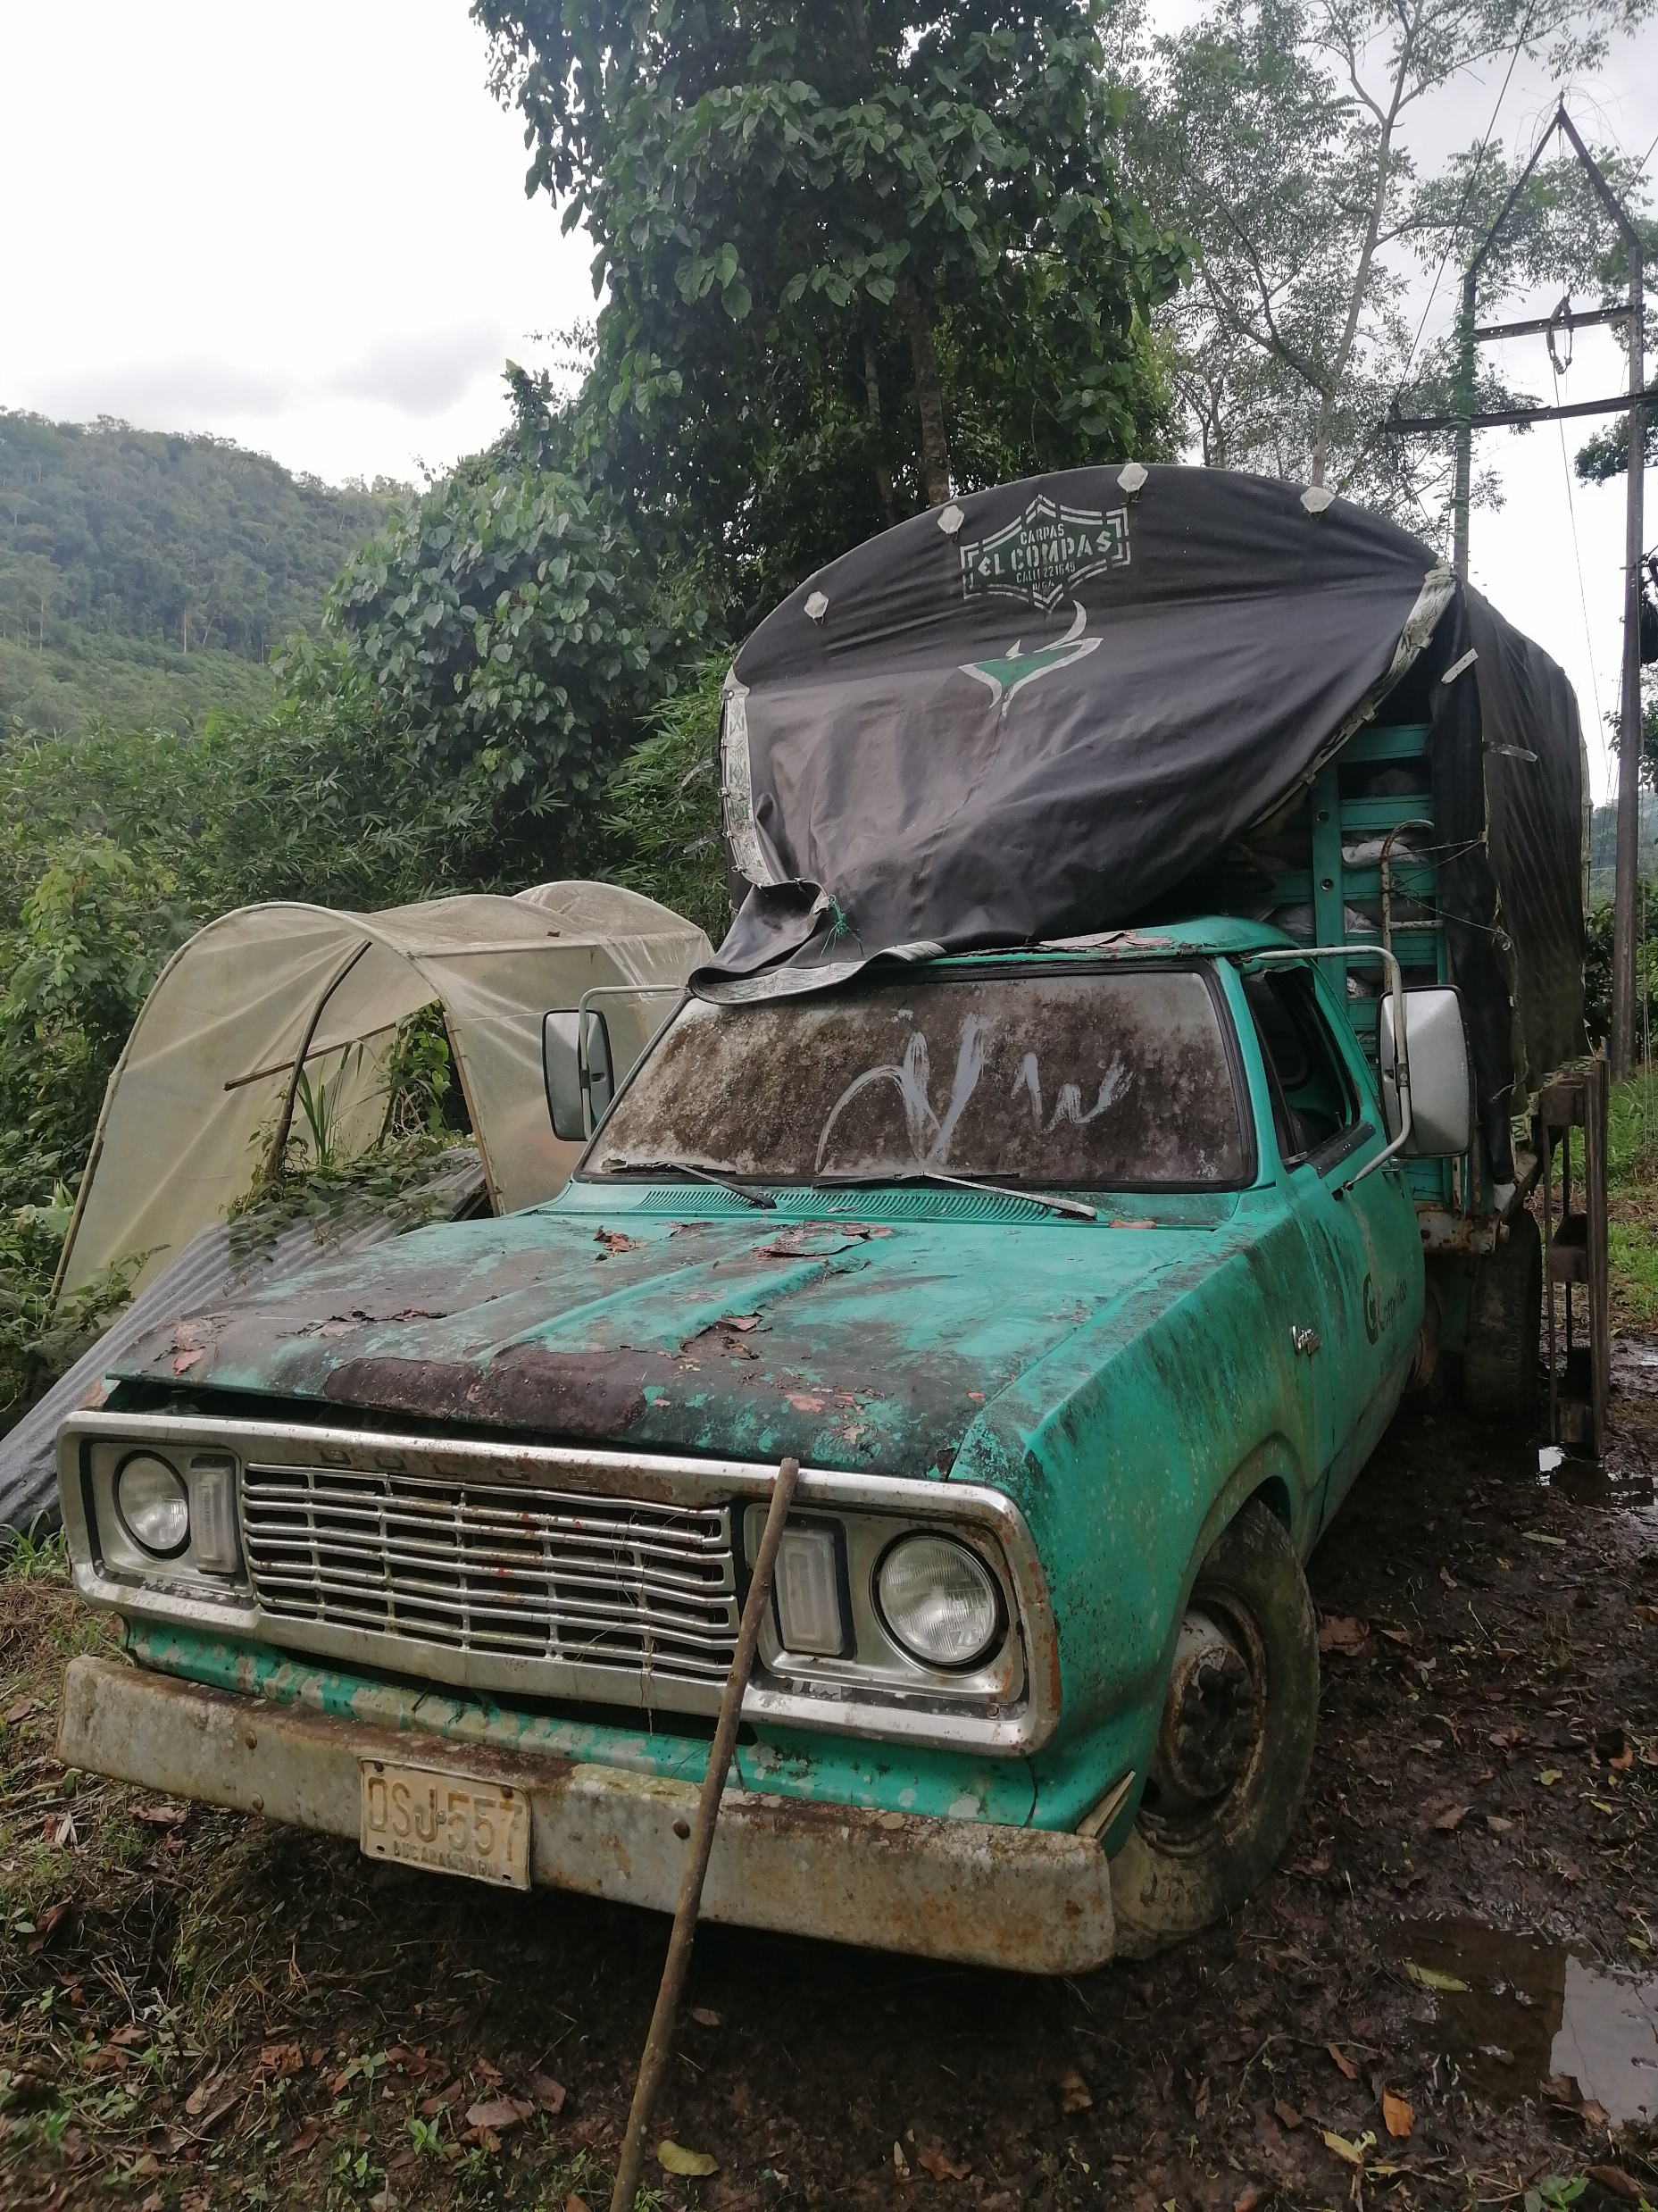
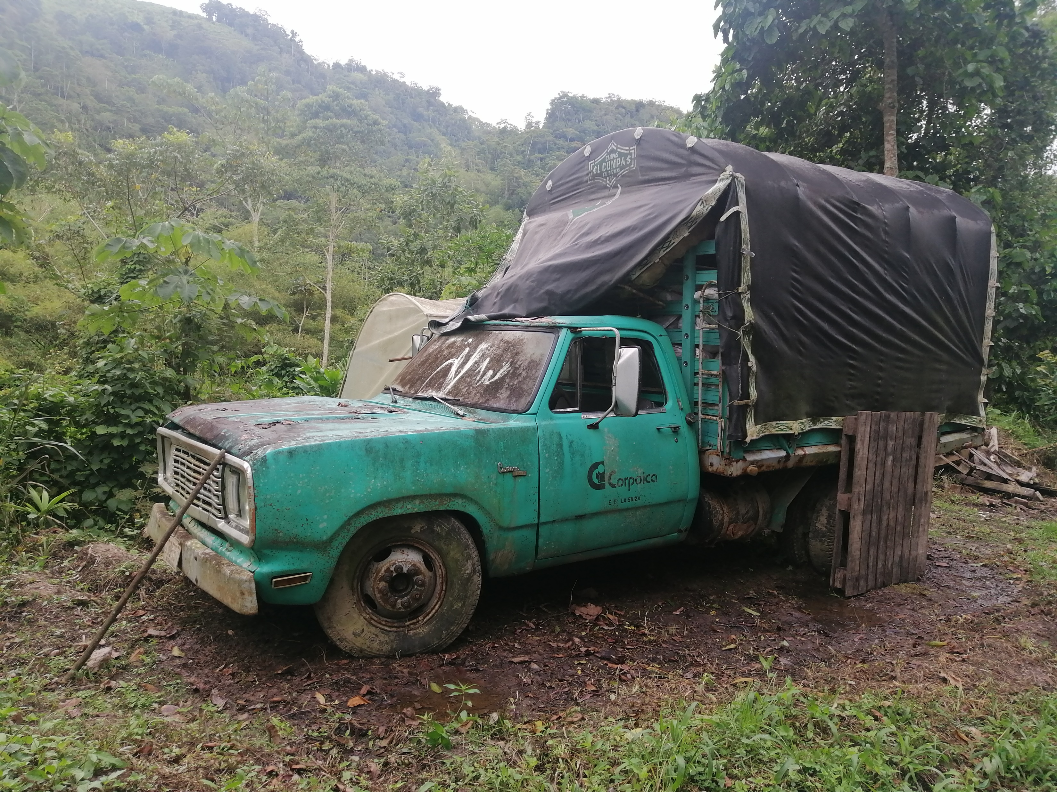
Bienes a Ofertar
No | Grupo de Activo | Nombre del Activo
1 | Equipo de Transporte | Camión Marca DOGDE

Slide 5
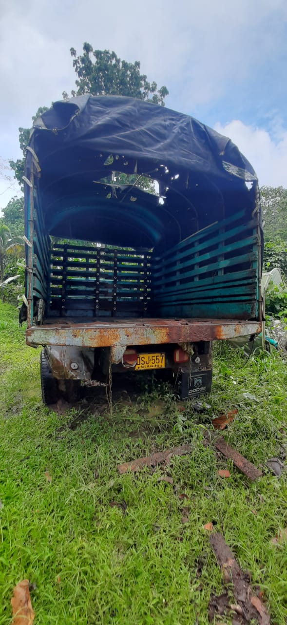
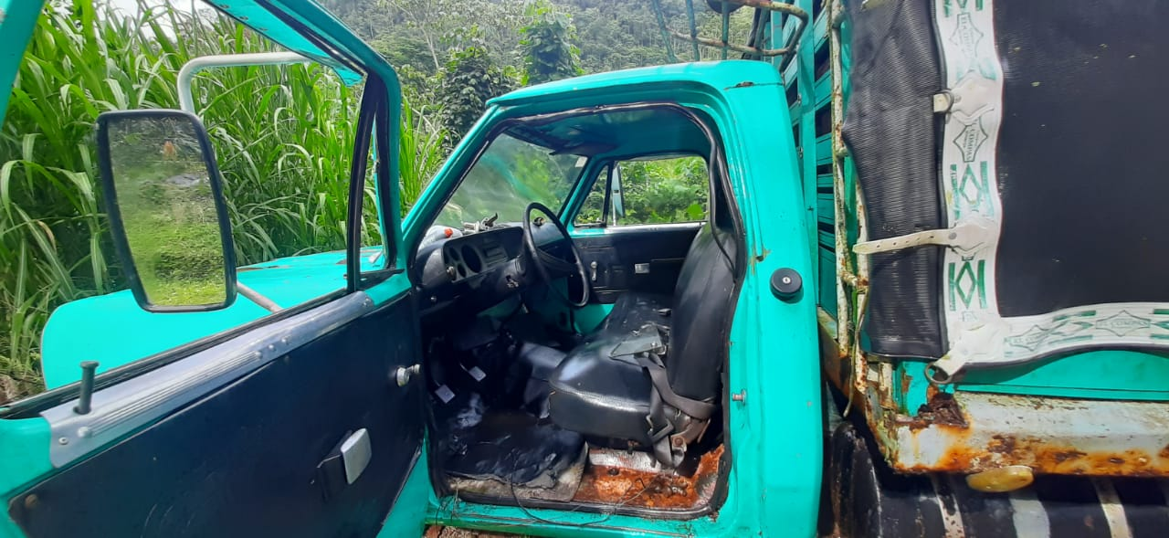

Slide 6
Criterios de Verificación para la oferta
Participantes del Proceso: Público en general
Numero de Lotes ofertados: Uno (1)
Proceso de adjudicación: Se tendrá en cuenta el mejor precio ofertado.
Ofertas en orden de llegada
Oferta comercial: El proponente debe informar el destino final de los bienes adquiridos en la presente subasta.
¡NO OLVIDES!, VERIFICAR CONDICIONES PARA PRESENTAR TU PROPUESTA Y CUALQUIER INQUIETUD DIRIGIR AL CORREO
lflorez@agrosavia.co

Slide 7
Obligaciones adicionales del proponente frente a la venta
Asumir los gastos para realizar la compra del seguro obligatorio de vehículos SOAT
Asumir los gastos y trámites necesarios para realizar la revisión técnico mecánica de vehículos SOAT.
Asumir la totalidad de los gastos y realizar todos los trámites necesarios para el traspaso y/o cancelación de matrícula del vehículo OSJ557
Asumir los gastos y logística necesaria para retirar del CI la Suiza el vehículo OSJ557
Asumir y responsabilizarse de los daños y perjuiciosos que se puedan causar desde el momento en que el vehículo salga de las instalaciones del CI la Suiza y se obtenga la nueva tarjeta de propiedad a nombre del comprador

Slide 8
Gracias

